Slide 1
Ayrı-seçkiliyin qadağan olunması
SEVİNC ƏLİYEVA / vəkil
Azərbaycan Respublikasının Vəkillər
Kollegiyasının üzvü
2014 / BAKI

Slide 2
Maddə 14
Bu Konvensiyada təsbit olunmuş hüquq və azadlıqlardan istifadə cins, irq, rəng, dil, din, siyasi və digər baxışlar, milli və ya sosial mənşə, milli azlıqlara mənsubiyyət, əmlak vəziyyəti, doğum və ya digər status kimi hər hansı əlamətlərinə görə ayrı-seçkilik olmadan təmin olunmalıdır.

Slide 3
Ayrı-seçkiliyin əsasları 1. Sadalanan əsaslar:
Cins
İrq
Rəng
Dil
Din
Siyasi və digər baxışlar
Milli və ya sosial mənşə
Milli azlıqlara mənsubiyyət
Əmlak vəziyyəti
Doğum

Slide 4
2. Sadalanmayan əsaslar:
Nikah statusu
Seksual oriyentasiya
Nikahdan kənar doğulma
Peşə statusu
Hərbi rütbə

Slide 5
AYRI-SEÇKİLİK TESTİ
Ayri-seçkilik barədə şikayət Konvensiya ilə qorunan hər hansı hüququn təsir dairəsinə düşürmü?
Eyni hallar üzrə fərqli rəftara yol verilibmi?
Fərqli rəftar obyektiv və ağlabatan əsasa malikdirmi?
- fərqli rəftar qanuni məqsəd daşıyırmı?
- tətbiq edilən vasitələr qanuni məqsədə mütənasibdirmi?
4. Fərqli rəftar edərkən dövlət diskresion səlahiyyət həddini aşıbmı?

Slide 6
14-cü maddənin digər hüquqlar ilə əlaqəsi:
1.14-cü maddənin “avtonom” xarakteri:
Məhkəmə müvafiq maddi hüquq normasının pozulmadığı qənaətinə gəldikdən sonra 14-cü maddənin pozulduğunu müəyyən edə bilər.
2. 14-cü maddənin yardımçı xarakteri:
Konvensiyada təsbit edilmiş hüququn həyata keçirilməsinə qarşı rəftarda açıq-aydın bərabərsizlik işin mühüm aspektini təşkil etmədikdə, 14-cü maddə üzrə ayrıca araşdırma zəruri hesab edilmir.

Slide 7
Prosessual məsələlər:
Sübut etmə yükü
Ərizəçinin sübut etdiyi hallar:
Ona qarşı onunla eyni vəziyyətdə olan digər şəxslərə nisbətən əlverişsiz rəftar edilib;
Belə rəftarın əsasını qadağan olunan əsaslardan hər hansı biri təşkil edib.
2) Dövlətin sübut etdiyi hallar:
fərqli rəftar qanuni məqsəd daşıyıb;
tətbiq edilən vasitələrlə qarşıya qoyulan məqsəd arasında ağlabatan mütənasiblik əlaqəsi var.

Slide 8
Konvensiyanın 12 saylı Əlavə Protokolunun 1-ci maddəsi
Qanunla nəzərdə tutulmuş istənilən hüquqdan istifadə cins, irq, rəng, dil, din, siyasi və ya digər baxışlar, milli və ya sosial mənşə, milli azlıqlara mənsubiyyət, əmlak vəziyyəti, doğum və ya hər hansı digər əlamətlərinə görə ayrı-seçkilik olmadan təmin olunmalıdır.
Heç kim 1-ci bənddə sadalanan hər hansı əsasa görə hər hansı dövlət hakimiyyəti orqanı tərəfindən ayrı-seçkiliyə məruz qalmamalıdır.
04 noyabr 2000-ci ildə imzalanıb.
Bu protokol qəbul edildikdən 5 il sonra qüvvəyə minib. Bunun üçün ən azı 10 üzv dövlət ratifikasiya etməli idi.
Avropa Şurasının 47 üzv dövlətindən sadəcə 17-si onu imzalayıb. Bunlardan da yalnız 6 dövlət Avropa Birliyinə üzvdür.
bu Protokol 14-cü maddənin tətbiq dairəsini genişləndirmək məqsədi daşıyır.
Bərabərlik hüququ Konvensiyaya daxil edilın hüquqlardan əlavə milli və beynəlxalq hüquqda nəzərdə tutulan hüquq və imyiyazları da əhatə etməlidir.
Bu maddənin tətbiqi üzrə yeganə iş – Sejdic və Finci Bosniya-Hersoqovinaya qarşı iş üzrə qərarda (2010) mümkün olmuşdur.

Slide 9
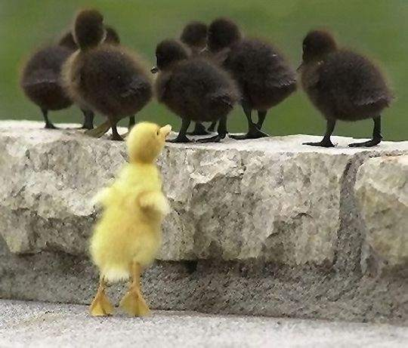
DİQQƏTİNİZƏ GÖRƏ təşəkkür edirik!

